Slide 1
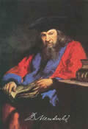
Презентация на тему «Биография Д.И. Менделеева»
Работа
Ученицы 9 – «А» класса
СОШ № 1
Давыдовой Полины
Под руководством
Кондаковой Елены Александровны

Slide 2
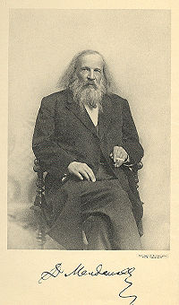
Дми́трий Ива́нович Менделе́ев (27 января (8 февраля) 1834, Тобольск — 20 января (2 февраля) 1907, Санкт-Петербург) — русский учёный-энциклопедист, общественный деятель. Химик, физикохимик, физик, метролог, экономист, технолог, геолог, метеоролог, педагог, воздухоплаватель, приборостроитель. Профессор Санкт-Петербургского университета; член-корреспондент по разряду «физический» Императорской Санкт-Петербургской Академии наук.

Slide 3
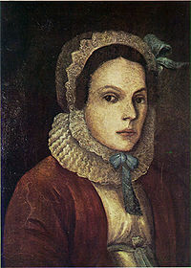
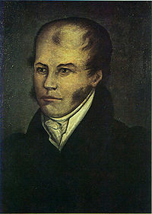
27 января 1834 года в семье директора гимназии И.П. Менделеева и его жены М.Д. Менделеевой родился 17-ый ребёнок-сын Дмитрий.
Мария Дмитриевна Менделеева
Иван Павлович Менделеев

Slide 4
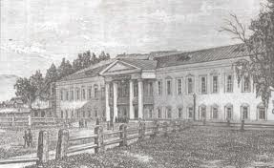
В 15 лет Дмитрий Иванович Менделееев закончил Тобольскую гимназию

Slide 5
В одном из вариантов посвящения матери первого своего крупного труда «Исследования водных растворов по удельному весу» Дмитрий Иванович скажет:
«...Вашего последыша семнадцатого из рождённых Вами Вы подняли на ноги, вскормили своим трудом после смерти батюшки, ведя заводское дело, Вы научили любить природу с её правдою, науку с её истиной..., родину со всеми её нераздельнейшими богатствами, дарами..., больше всего труд со всеми его горестями и радостями..., Вы заставили научиться труду и видеть в нём одном всему опору, Вы вывезли с этими внушениями и доверчиво отдали в науку, сознательно чувствуя, что это будет последнее Ваше дело. Вы, умирая, внушали любовь, труд и настойчивость. Приняв от Вас... так много, хоть малым, быть может последним, Вашу память почитаю.»

Slide 6
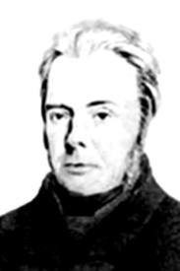
Также большое влияние на мировоззрение будущего учёного оказал его дядюшка В. Д. Корнильев, у него неоднократно и подолгу во время своего пребывания в Москве жили Менделеевы. Василий Дмитриевич был управляющим у князей Трубецких, и его дом часто посещали многие представители культурной среды, в числе которых на литературных вечерах или вовсе без всякого повода, запросто бывали литераторы: Ф. Н. Глинка, С. П. Шевырёв, И. И. Дмитриев, М. П. Погодин, Е. А. Баратынский, Н. В. Гоголь, гостем случался и Сергей Львович Пушкин, отец поэта; художники П. А. Федотов, Н. А. Рамазанов; учёные: Н. Ф. Павлов, И. М. Снегирёв

Slide 7
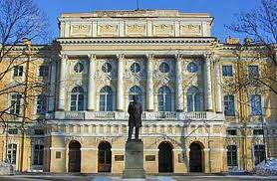
В 1850 году он поступает в Главный педагогический институт в Москве, где когда-то учился его отец. В возрасте 21 года Менделеев блестяще выдержал выпускные экзамены, а его дипломная работа о явлении изоморфизма была признана кандидатской диссертацией.

Slide 8
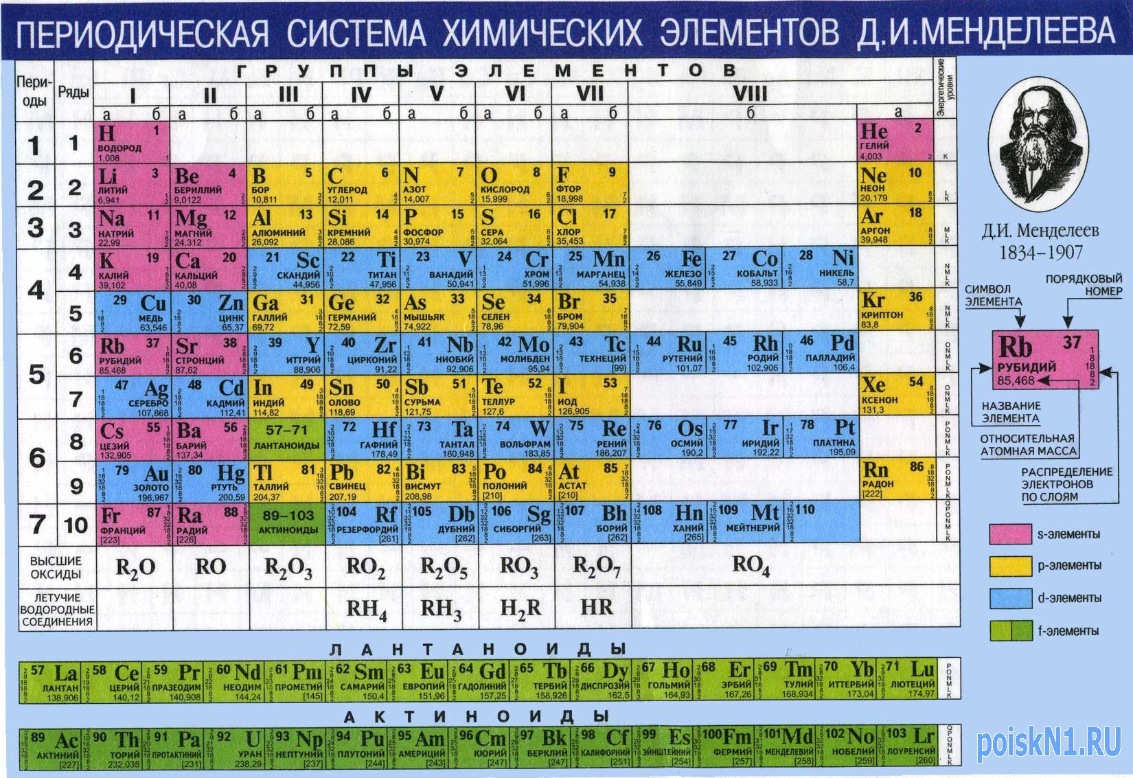
Среди наиболее известных открытий — периодический закон химических элементов, один из фундаментальных законов мироздания

Slide 9
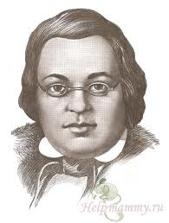
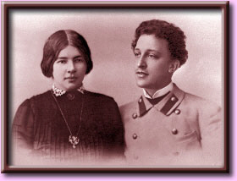
Менделеев был родственником таких знаменитых писателей как Ершов , который и приходился ему тестем и Блоку ,который приходился ему зятем.
Учитель Менделеева и родственник
Ершов
А. Блок и дочь Менделеева Любовь

Slide 10
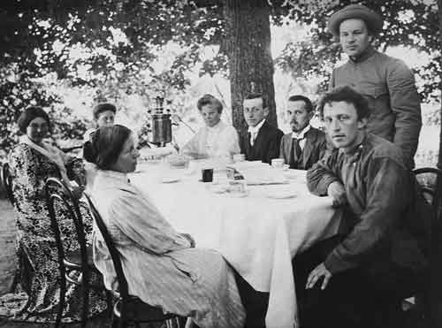
Семья Дмитрия Ивановича Менделеева

Slide 11
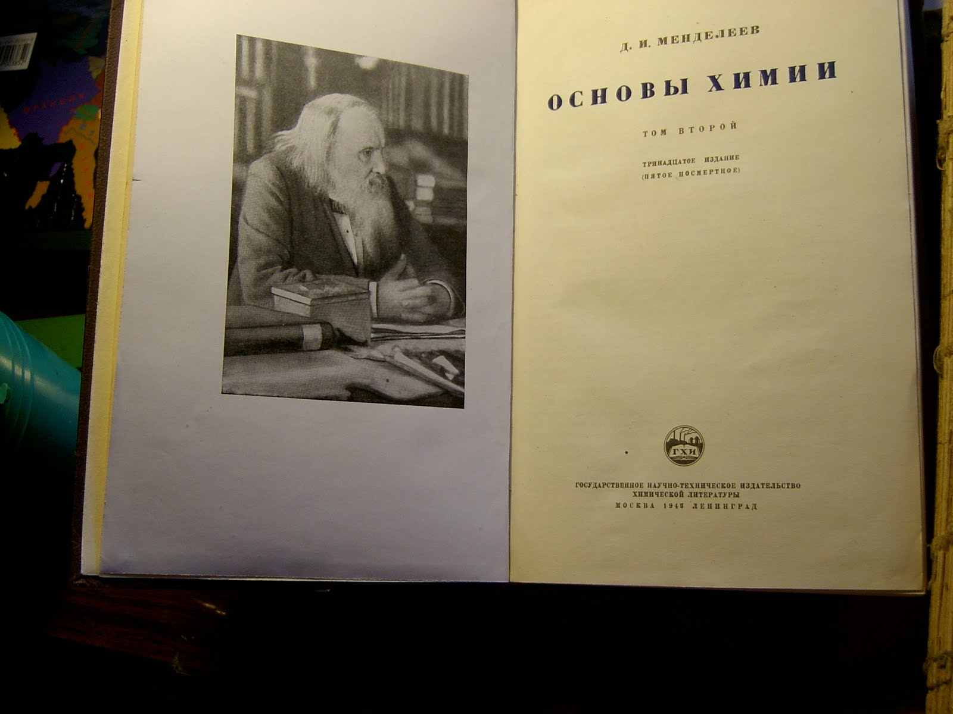

Slide 12
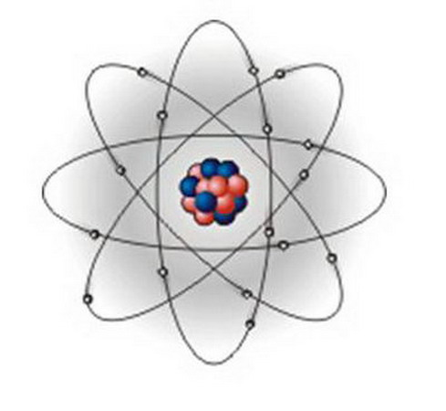

Slide 13
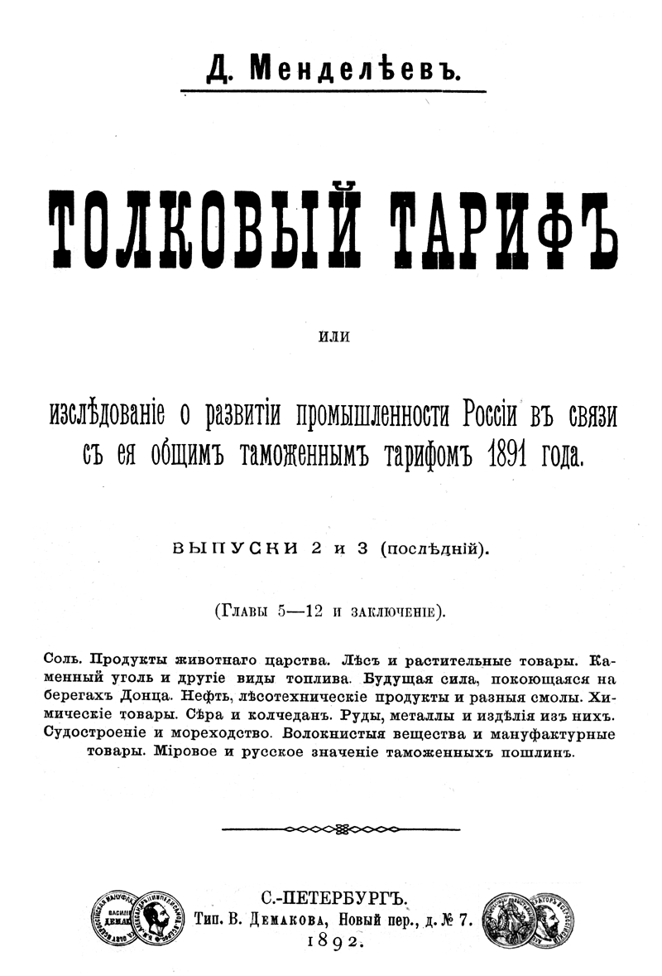

Slide 14
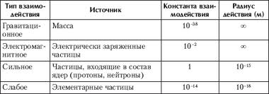

Slide 15
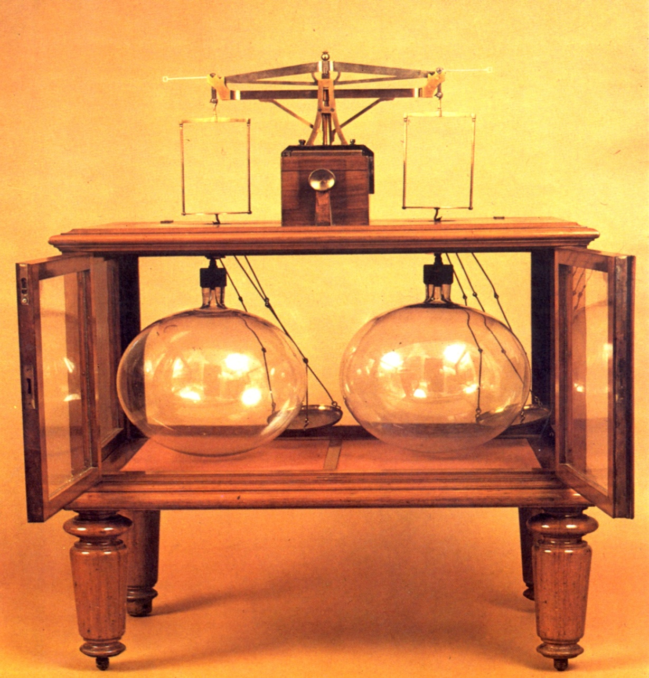

Slide 16
